Slide 1
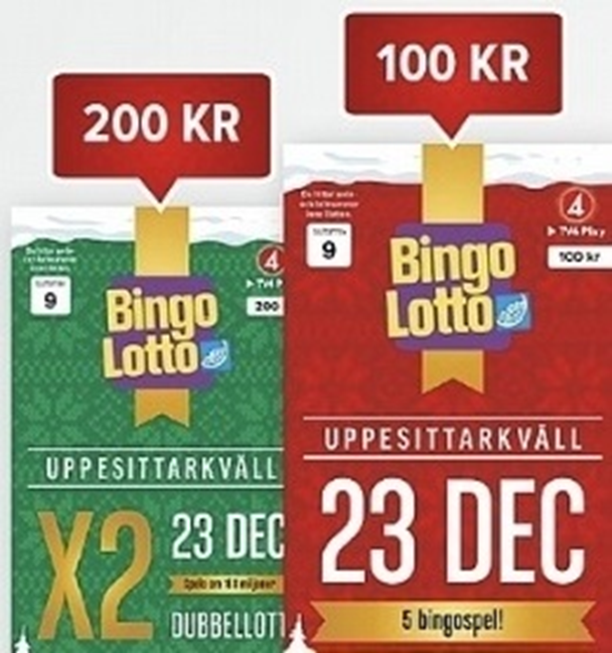
Köp julkalender eller bingolotter till uppesittarkvällen av IFK Arvidsjaur FK och stötta flickor-16.
100 KR

